Slide 1
Probabilidade
Definição de Probabilidade
Principais Teoremas
Probabilidades dos Espaços Amostrais
Espaços Amostrais Equiprováveis
Renata Souza

Slide 2
Probabilidade
É um conceito matemático que permite a quantificação da incerteza. É aquilo que torna possível se lidar de forma racional com problemas envolvendo o imprevisível (aleatoriedade).
Principais definições:
  1 - Clássico;
  2 – Frequentista;
  3 – Subjetivo;
  4 – Formal.

Slide 3
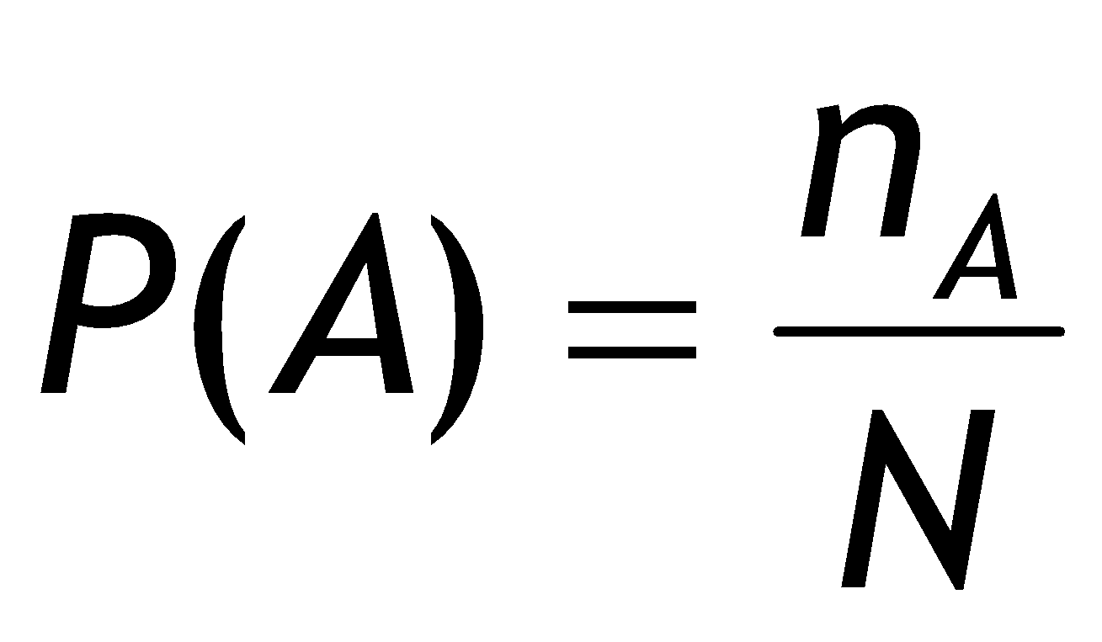
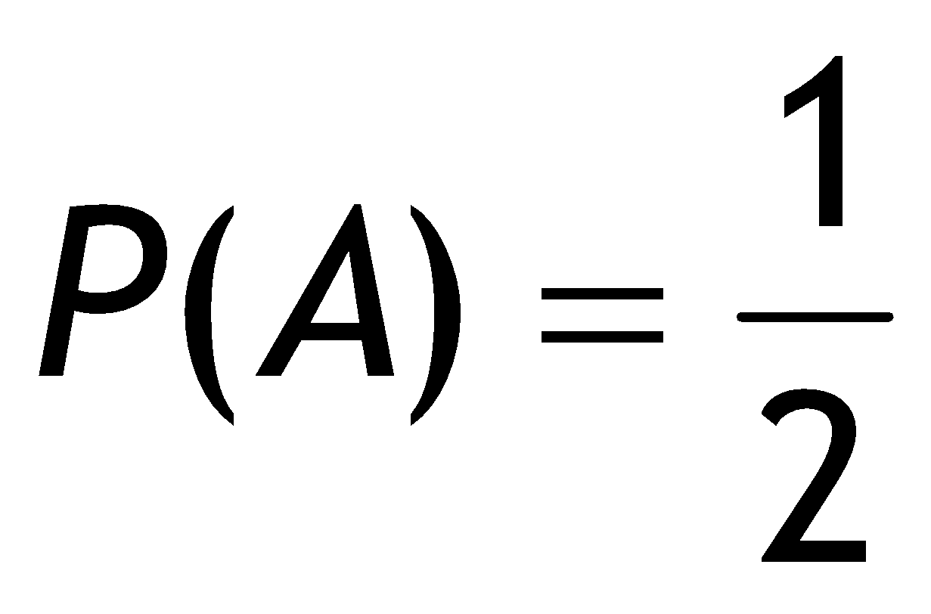
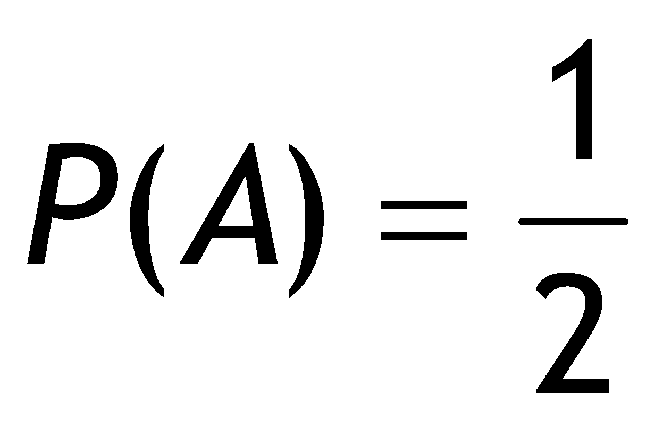
Introdução
1 - Conceito Clássico
  Se uma experiência tem N resultados possíveis e igualmente prováveis e n_{A} é o número de resultados de um evento A então a probabilidade de A é
  Exemplos:
    Lançamento de um dado. Seja A o evento que registra a saída par.
    Lançamento de uma moeda. Seja A o evento que registra coroa

Slide 4
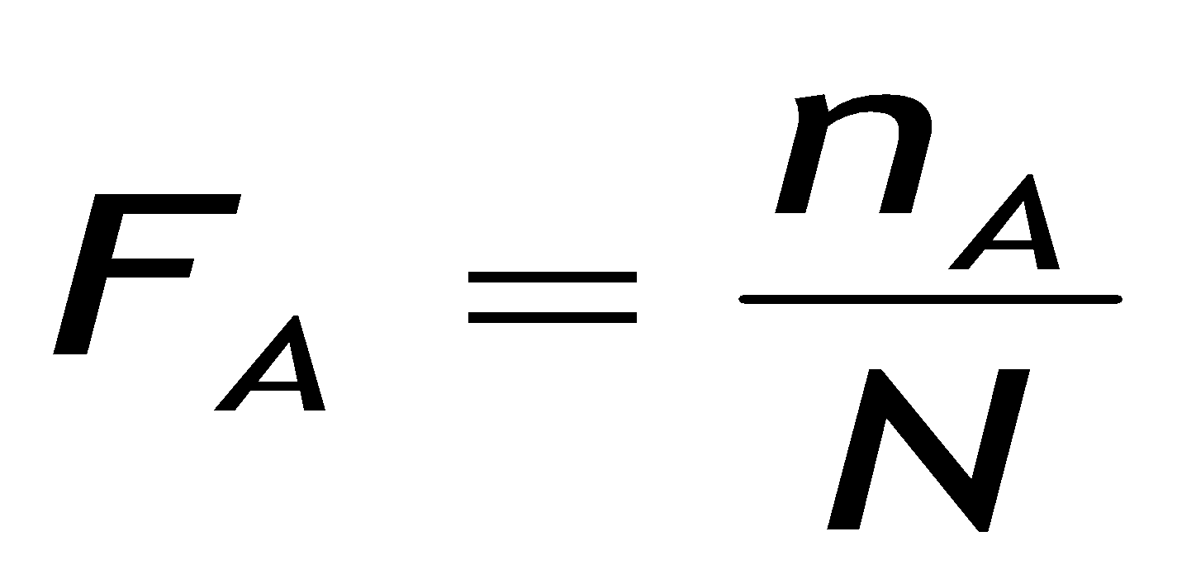
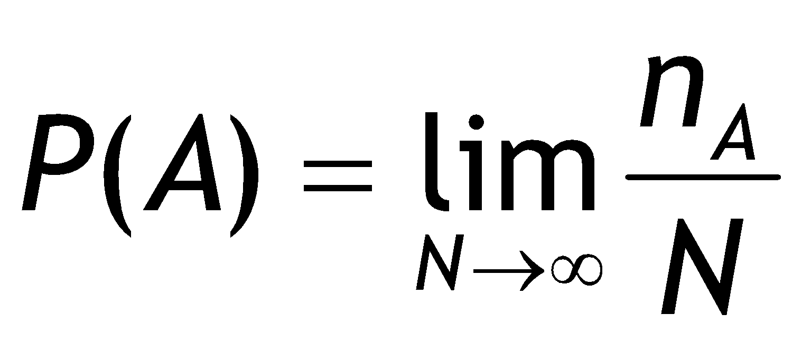
Introdução
2 – Conceito Frequentista
  Se em N realizações de um experimento, o evento A ocorre n_{A} vezes, então a freqüência relativa de A nas N realizações é
e a probabilidade é
  Exemplo: Uma experiência que consiste em observar o sexo de um recém-nascido. Tal experiência já se realizou diversas vezes e existem registros do seu resultado.
Ω = {masculino, feminino}
  P(masculino)=0,52 e P(feminino)=0,48
  Usando a definição clássica, temos:
  P(masculino)=0,50 e P(feminino)=0,50

Slide 5
Introdução
3 – Conceito subjetivo
  A probabilidade é dada por um grau de crença ou de confiança que cada pessoa dá a realização de um evento.
  Exemplo: O ministro afirma que a inflação para o próximo ano será de 3% com uma probabilidade de 90%.

Slide 6
4 - Definição Formal de Probabilidade
Dado um experimento aleatório E e um evento A do espaço amostral Ω. A probabilidade de A P(A) é uma função que associa um evento um número real, satisfazendo os seguintes axiomas:
  0 ≤ P(A) ≤ 1 ∀ A ⊆ Ω
  P(Ω) = 1
  Sendo A e B dois eventos mutuamente exclusivos, ou seja, A∩B=∅, tem-se que
P(A∪B) = P(A) + P(B)

Slide 7
Probabilidade de um evento
Indica a chance de um determinado evento ocorrer dentre todos os eventos possíveis (espaço amostral);
Exemplo:
  Considere um experimento de seleção de cartas de um baralho. Cada carta tem a probabilidade 1/52.
    A: a carta selecionada é um AS
    P(A) = 1/52+1/52+1/52+1/52=4/52

Slide 8
Principais Teoremas
1. Se φ é o conjunto vazio então P(φ)=0
Demonstração:
  Seja A um evento qualquer. Considerando que
  A∩ φ= φ temos que P(A∪φ)=P(A)+P(φ) (Axioma 3)
  Como A∪φ=A então, P(A) = P(A)+ P(φ). Logo P(φ)=0

Slide 9
Principais Teoremas
2. Se A_{c} é o complemento do evento A, então P(A_{c}) = 1- P(A).
Demonstração:
  Considere que Ω=A ∪A_{c} e A ∩ A_{c} = φ. Então
  P(A∪ A_{c})=P(A)+P(A_{c}).
  Assim, P(Ω)= P(A∪ A_{c})= P(A)+P(A_{c});
  1=P(A)+P(A_{c}).
  P(A_{c}) = 1- P(A).

Slide 10
Exemplo Teorema 2
Exemplo:
  Um agente de compras declara que há uma probabilidade de 0,90 de que um fornecedor enviará uma carga livre de peças defeituosas.
  Usando o complemento podemos afirmar que há uma probabilidade de 1-0,90 = 0,10 de que a carga conterá peças defeituosas.

Slide 11
Principais Teoremas
3. Se A ⊂ B, então P(A) ≤ P(B)
Demonstração:
  Considere B= A ∪ (A_{c} ∩ B). Ora A e A_{c} ∩ B são mutuamente exclusivos.
  Logo, P(B) = P(A)+P(A_{c} ∩ B).
  P(A_{c} ∩ B) = P(B)- P(A).
  Como P(B)- P(A) ≥ 0 por axioma 1.
  P(A) ≤ P(B).

Slide 12
Exemplo Teorema 3
Exemplo:
  Jogar um dado e observar o resultado. Ω={1,2,3,4,5,6}.
    Sejam os eventos A={a face é potência de 2} B={a face é par}.
    Então, A={2,4} e B={2,4,6} e P(A)=2/6 e P(B)=3/6

Slide 13
Principais Teoremas
4. Teorema da Soma (Lei da Adição)
  É útil quando temos dois eventos e estamos interessados em conhecer a probabilidade de pelo menos um deles ocorra.
  Dados dois eventos A e B, estamos interessados em conhecer a probabilidade de que o evento A ou evento B ocorra, ou ambos ocorram:
  P(A∪B) = P(A) + P(B) - P(A∩B)
  Demonstração:
    a) Se A e B são mutuamente exclusivos
      P(A∩B) = 0.
      Recai-se axioma 3

Slide 14
Principais Teoremas
    b) Se A∩B ≠ φ.
      A e (A_{c} ∩ B) são mutuamente exclusivos
      Pelo Axioma 2, P(A∪ A_{c} ∩ B)=P(A ∪B)= P(A)+P(A_{c} ∩ B) (i);
      Considerando que B é a união dos eventos mutuamente exclusivos (B ∩ A) e (B ∩ A_{c}).
      Logo, P(B)= P(B ∩ A) +P(B ∩ A_{c});
      P(B ∩ A_{c})= P(B)- P(B ∩ A) (ii)
      Substituindo (ii) em (i), P(A∪B)=P(A)+P(B)-P(A∩B)

Slide 15
Exemplo Teorema 4
  Considere uma fábrica com 50 empregados. Um empregado não tem êxito em satisfazer os padrões de desempenho, se completa o trabalho mais tarde e/ou monta produtos com defeito.
  Foi observado que 5 dos 50 tinham completado o trabalho mais tarde, 6 dos 50 trabalhadores tinham montado peças defeituosas e 2 dos 50 tinham tanto completado mais tarde como montado produtos defeituosos.

Slide 16
Exemplo Teorema 4
A – o evento que o trabalho termina mais tarde B – o evento que o produto montado é defeituoso.
P(A) = 5/50 = 0,10
P(B) = 6/50 = 0,12
P(A∩B)= 2/50=0,04
P(A ∪ B) = P(A) + P(B) - P(A∩B)= 0,10 + 0,12 - 0,04 = 0,18
A ∪ B significa a probabilidade de um trabalhador terminar
mais tarde ou montar produtos defeituosos.

Slide 17
Probabilidades dos Espaços Amostrais
Seja Ω={a₁,...,a_{n}}. Considera-se cada evento formado por um resultado simples A={a_{i}}.
Cada evento simples {a_{i}} associa-se um número p_{i} denominado probabilidade de {a_{i}} satisfazendo as seguintes condições:
  p_{i} ≥ 0 i=1,2,...,n
  p₁ + p₂ +....+p_{n} =1

Slide 18
Exemplo
Três cavalos A, B e C, estão em uma corrida; A: tem duas vezes mais probabilidades de ganhar que B, e B tem duas vezes mais probabilidade de ganhar que C. Quais são as probabilidades de vitória de cada um, isto é, P(A), P(B) e P(C)?

Slide 19
Solução
Considerando P(C) = p então P(B) = 2p e P(A) = 2 P(B) = 4p. Como a soma das probabilidades é 1, então:
p+2p+4p=1 ou 7p= 1 ou p=1/7
Logo, temos:
    P(A)=4/7;
    P(B)=2/7;
    P(C)=1/7.

Slide 20
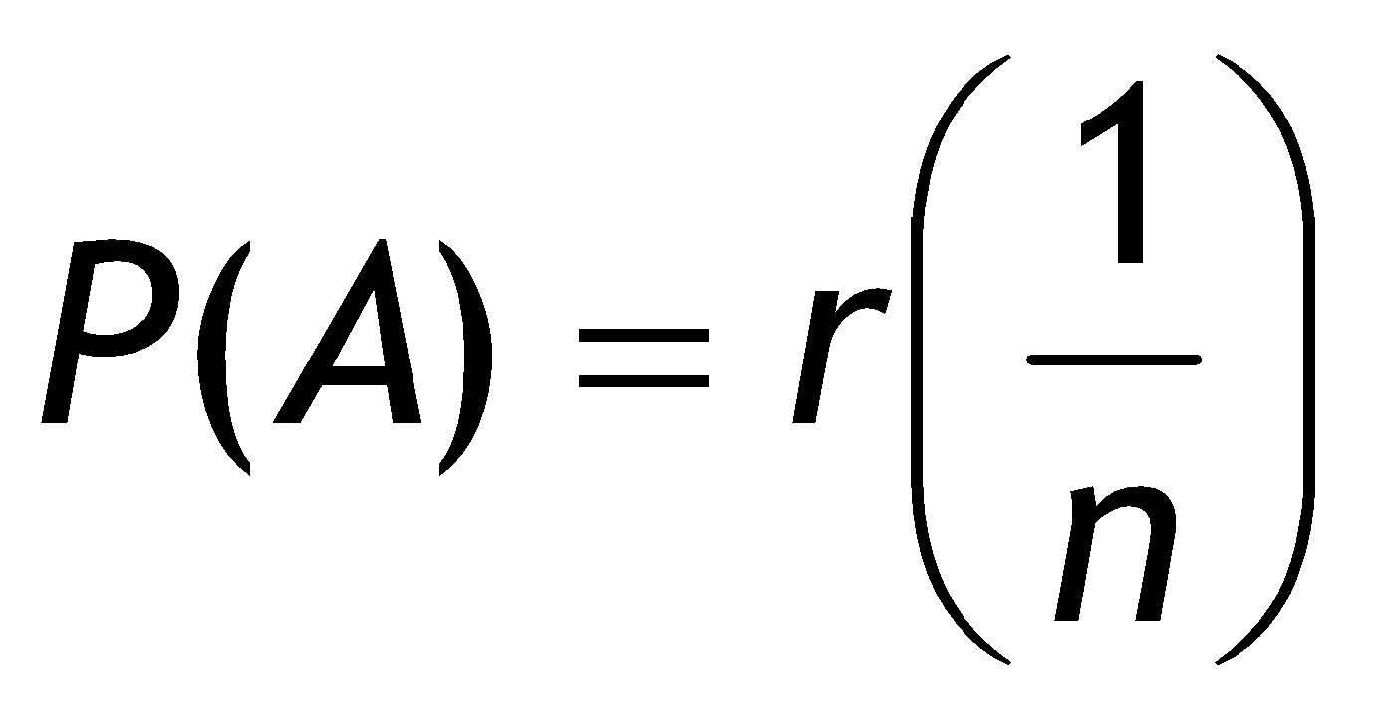
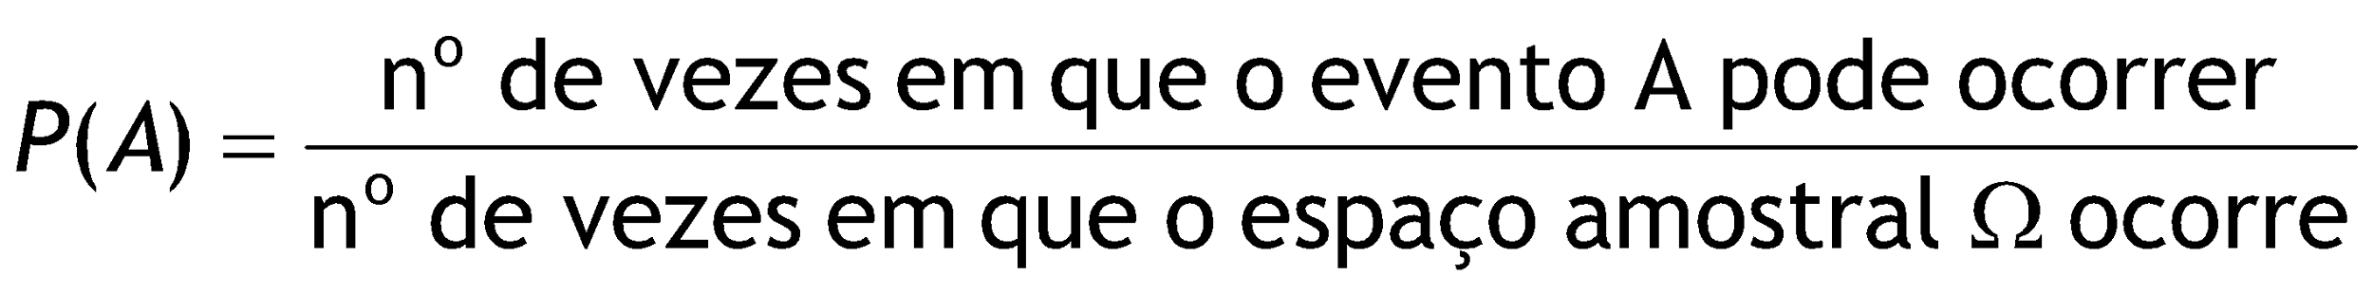
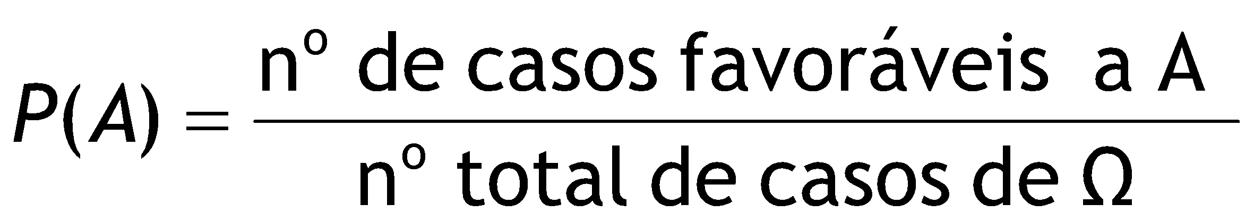
Espaços Amostrais Finitos Equiprováveis
Quando se associa a cada ponto amostral a mesma probabilidade, o espaço amostral chama-se equiprovável ou uniforme.
Se Ω contém n pontos, então a probabilidade de cada ponto será 1/n
Se um evento A contém r pontos, então:
Este método de avaliar P(A) é enunciado da seguinte maneira.
ou

Slide 21
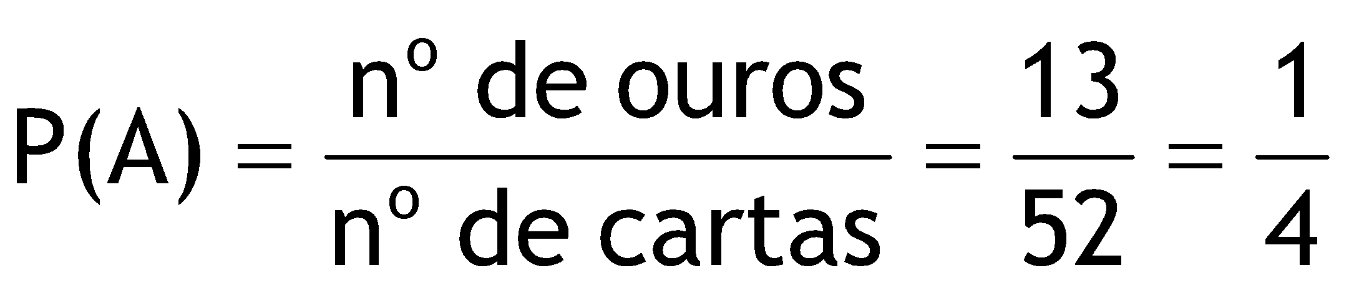
Exemplo
Escolha aleatoriamente (indica que o espaço é equiprovável) uma carta de um baralho com 52 cartas. Seja o evento A: a carta é de ouros. Calcular P(A).

Slide 22
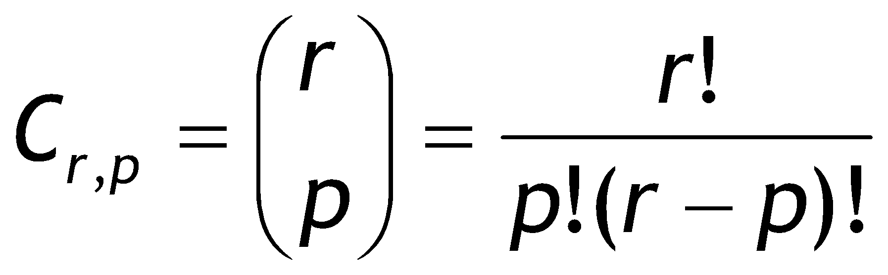
Problema de Contagem
Combinação de r elementos tomados (combinados) p a p. Calcula-se por:

Slide 23
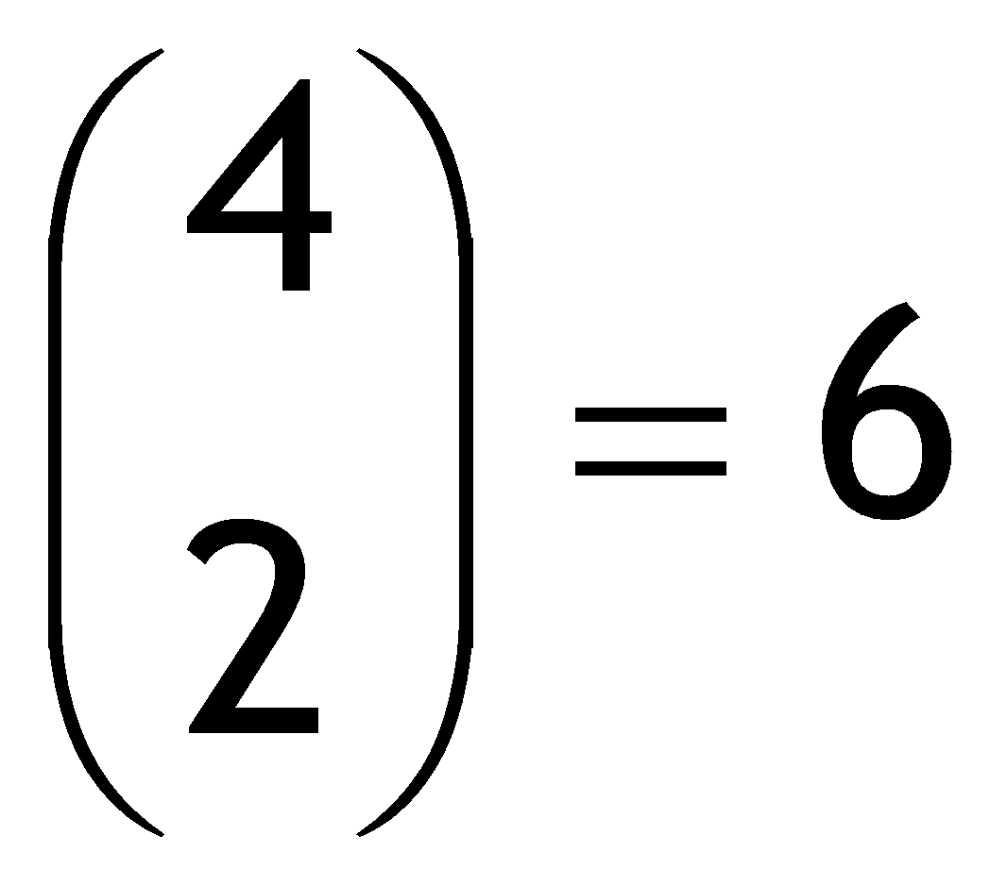
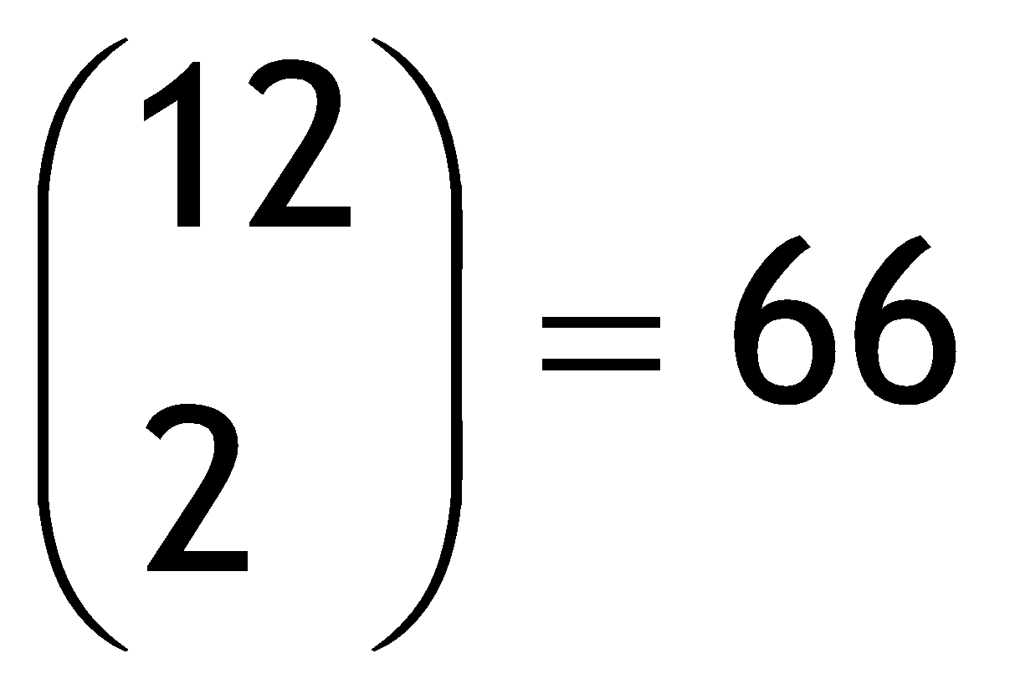
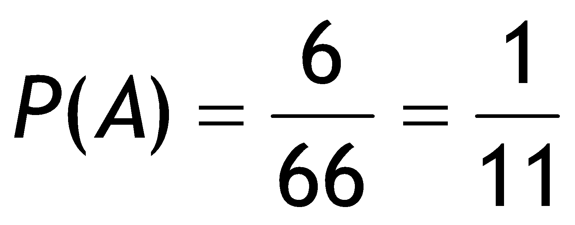
Exemplo
Num lote de 12 peças, 4 peças são defeituosas; duas peças são retiradas aleatoriamente. Calcule
a) A probabilidade de ambas serem defeituosas. Seja A = ambas são defeituosas.
  A pode ocorrer
  Ω pode ocorrer
  Logo,

Slide 24
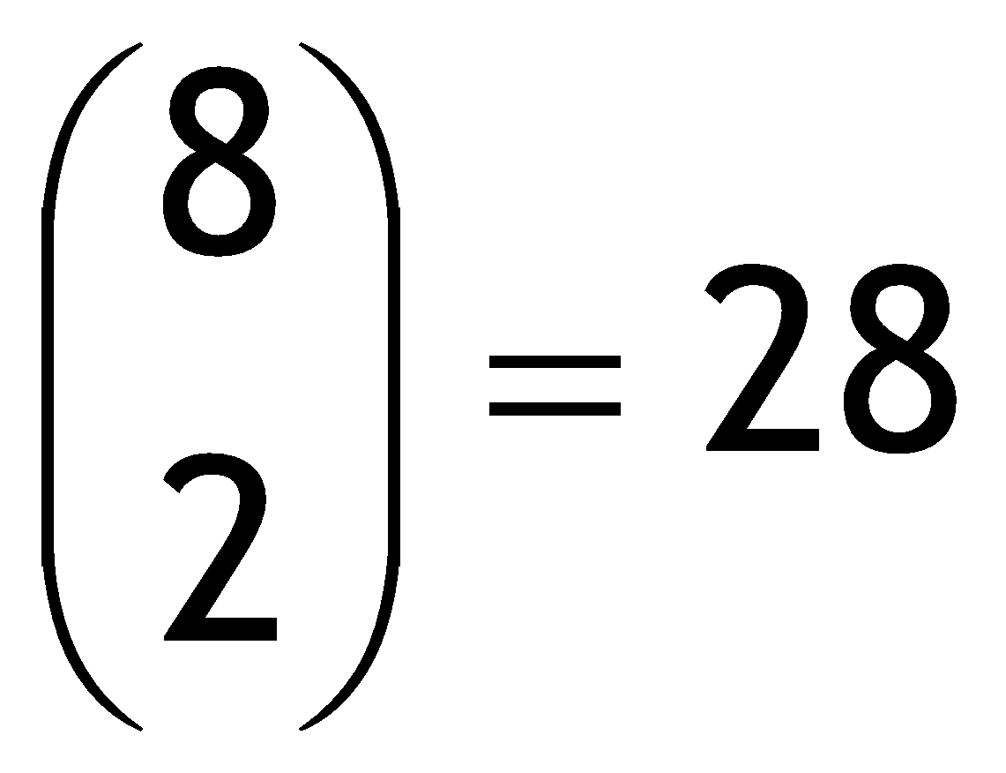
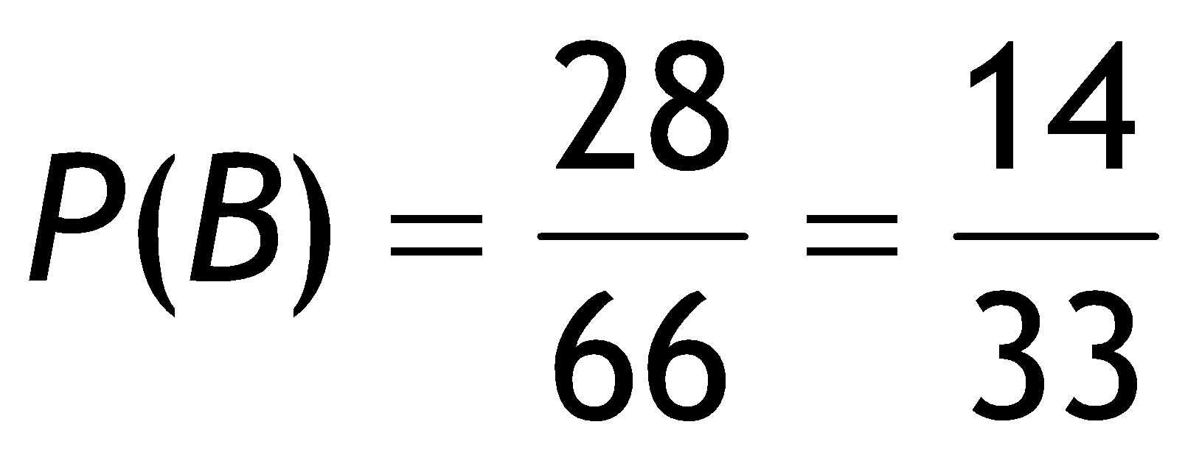
Exemplo
b) A probabilidade de ambas não serem defeituosas. Seja B = ambas não serem defeituosas.
  B pode ocorrer
  Ω pode ocorrer
  Logo,

Slide 25
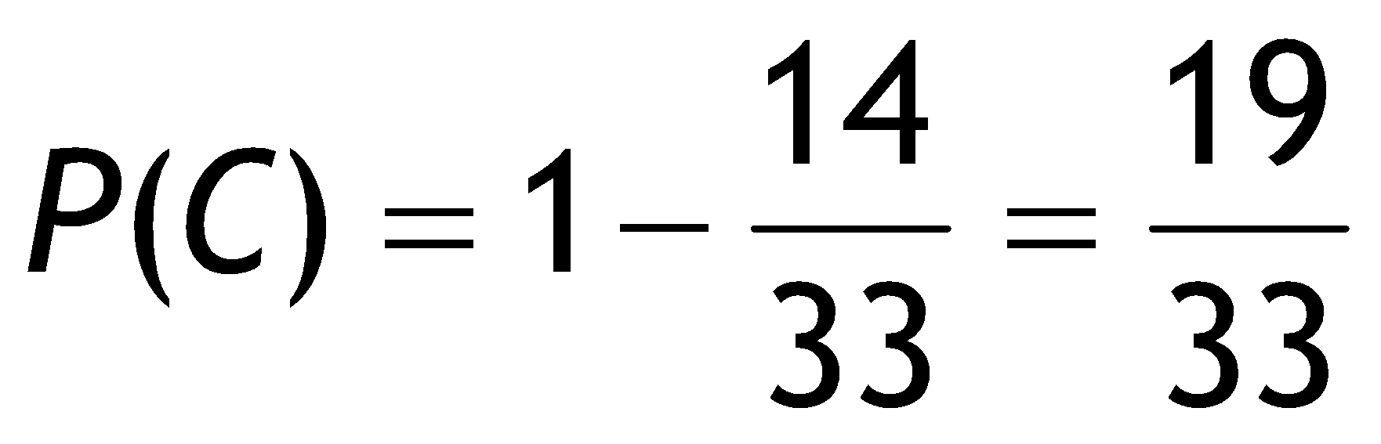
Exemplo
c) A probabilidade de ao menos uma ser defeituosa.Seja C = ao menos uma defeituosa. C é o complemento de B, C = B_{c}
  Logo,

Slide 26
Exercícios
1) Um grupo de 55 elementos apresenta a seguinte composição:
Um elemento é escolhido ao acaso, responda:
a) Qual a probabilidade de ser homem?
b) Qual a probabilidade de ser adulto?
c) Qual a probabilidade de ser menor e mulher?
d) Qual a probabilidade de ser homem ou adulto?
e) Qual a probabilidade de não ser homem e nem adulto?
f) Qual a probabilidade de ser homem e não ser adulto?
 | Homem | Mulher
menor | 15 | 13
adulto | 15 | 12

